Slide 1
Правильное питание – залог здоровья!
ГБОУ СО «Колчеданская школа - интернат»
Составили: Елисеева Е.Т. -учитель
Обучающиеся 9 класса
2021 год

Slide 2
«Когда я ем, я глух и нем – не болтай, пережевывая еду»
Режим питания должен быть регулярным
Запомни основные правила приема пищи!!!
Кушай сидя
Не передай
Кушай не торопясь
Старайся не есть пищу в холодном виде

Slide 3
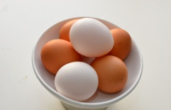
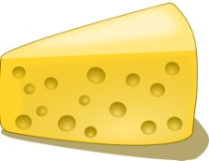
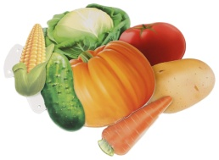
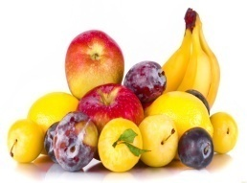
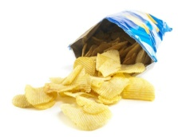
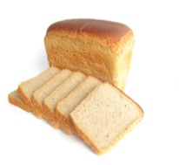
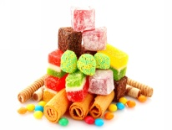
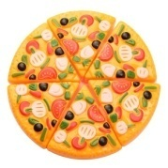
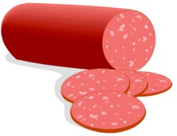
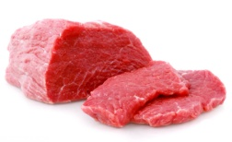
Продукты, которые можно есть в небольших количествах ежедневно , или не каждый день.
Полезные продукты, которые можно и нужно есть каждый день.
Вредные продукты, которые могут навредить здоровью, их следует употреблять как можно реже.
Пищу, которую мы едим условно можно разделить на три категории:

Slide 4
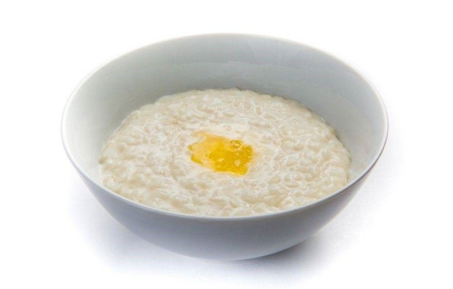
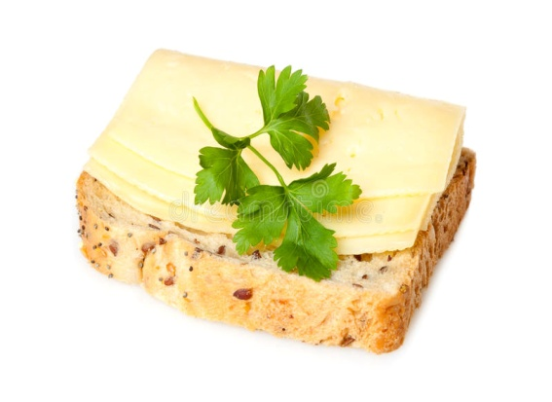
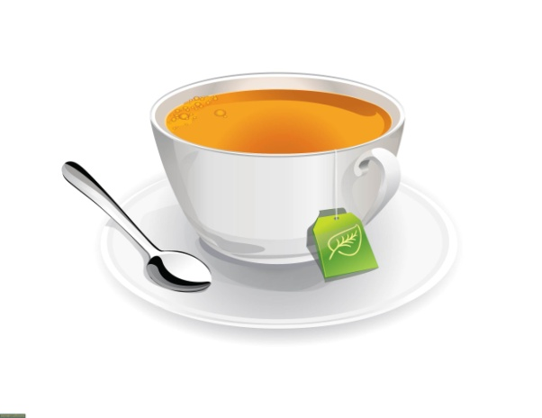
КАША
Бутерброд с маслом
ПОЛЕЗНЫЙ ЗАВТРАК
ЧАЙ

Slide 5
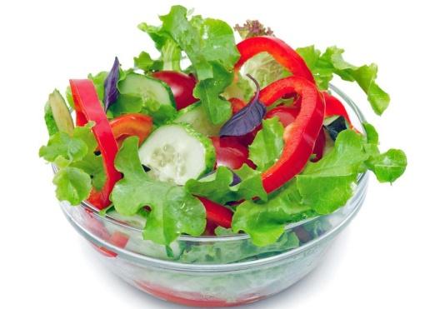
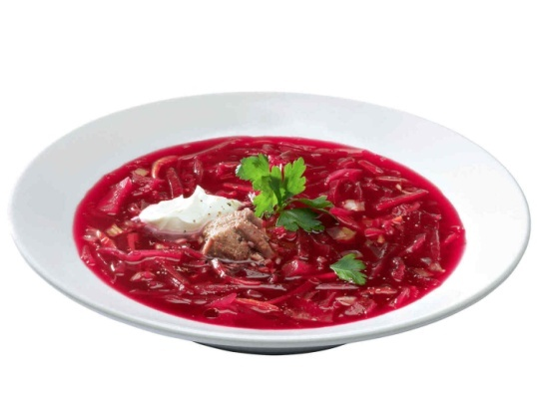
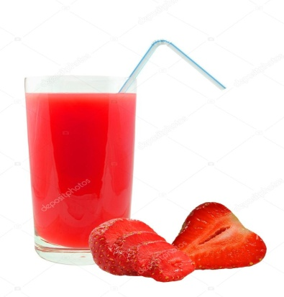
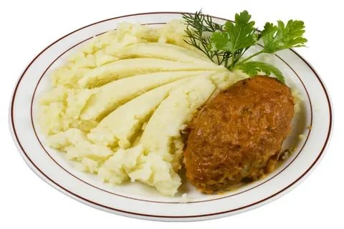
обед
САЛАТ
Первое блюдо СУП
КОМПОТ
ВТОРОЕ БЛЮДО

Slide 6
полдник
СОК
ФРУКТ

Slide 7
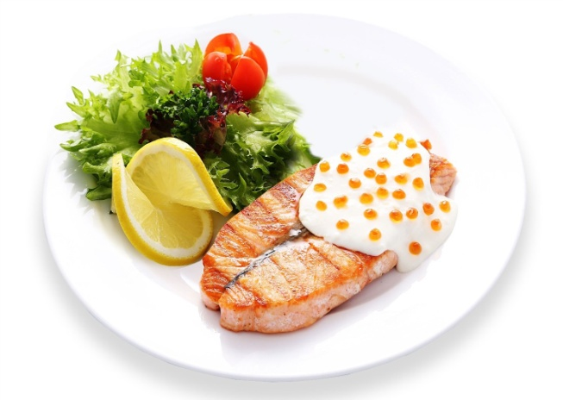
ЧАЙ
ВТОРОЕ БЛЮДО
ужин

Slide 8
Рекомендации:
В питании все должно быть в меру
Еда должна быть теплой
Не есть перед сном
Не есть всухомятку
Есть меньше сладостей
Не перекусывать чипсами и сухариками
Есть 3-4 раза в день
Соблюдайте эти правила и будьте здоровы!

Slide 9
Спасибо за внимание!

